Slide 1

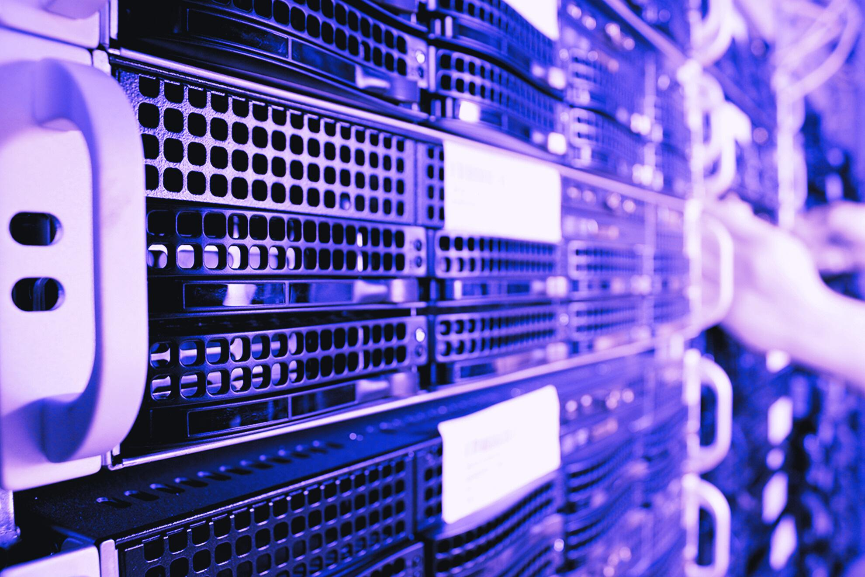
Pendahuluan
Yuni Puspita Sari,MTI

Slide 2

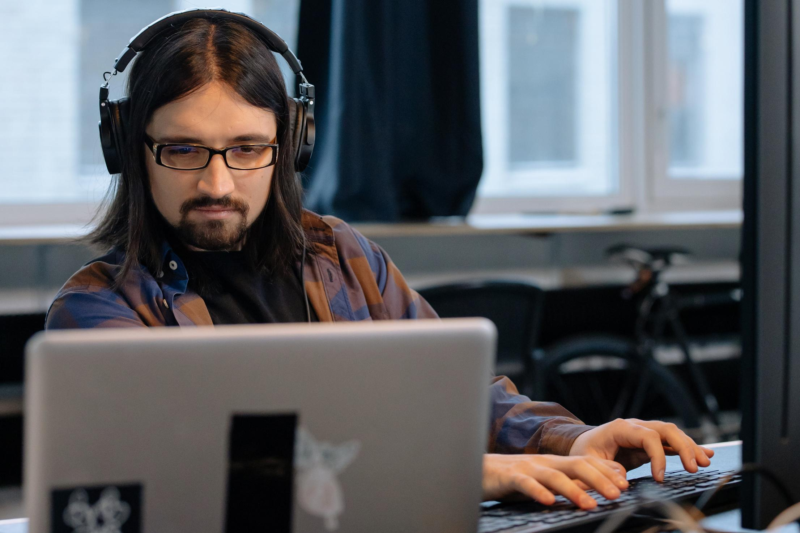
Defenisi Keamanan Komputer
01
Upaya perlindungan aset informasi (data, perangkat, layanan) dari ancaman yang dapat menyebabkan kerugian (kerahasiaan, integritas, ketersediaan).

Slide 3



Tujuan
Melindungi data pribadi dan bisnis
Menjamin layanan tetap berjalan (uptime).
Mencegah penyalahgunaan sumber daya (mis. botnet).
Memenuhi regulasi & kepercayaan pengguna.

Slide 4
Contoh nyata
Sebuah rumah sakit perlu menjaga kerahasiaan rekam medis (Confidentiality) agar privasi pasien terjaga
Bank membutuhkan integritas transaksi — jika record transfer diubah, nasabah dirugikan.
Layanan e-commerce harus tersedia selama jam belanja puncak; downtime berarti kehilangan omzet.

Slide 5



Aspek Keamanan Informasi
Confidentiality (Kerahasiaan)
Integrity (Integritas)
data tidak diubah tanpa izin.
hanya pihak berwenang yang dapat mengakses informasi.
Availability (Ketersediaan)
sistem dan data dapat diakses kapan pun dibutuhkan.

Slide 6
Model CIA dengan contoh ancaman & mitigasi
Confidentiality (Kerahasiaan)
Ancaman: Data breach, exfiltration via malware / phishing.
Mitigasi: Enkripsi data at rest & in transit, akses berbasis peran,
Contoh nyata: Kebocoran data pelanggan pada sebuah perusahaan e-commerce (data pengguna terekspos) akibatnya reputasi dan denda.

Slide 7
Model CIA dengan contoh ancaman & mitigasi
Integrity (Integritas)
Ancaman: Malware yang memodifikasi file, man-in-the-middle yang mengubah data.
Mitigasi: Checksums, digital signatures, version control, audit log.
Contoh nyata: Pembobolan situs dan pengubahan konten (defacement) yang menampilkan pesan palsu.

Slide 8
Model CIA dengan contoh ancaman & mitigasi
Availability (Ketersediaan)
Ancaman: DDoS, ransomware yang mengunci sistem.
Mitigasi: Redundansi, backup offline, proteksi DDoS, patching.
Contoh nyata: Serangan ransomware yang mengenkripsi sistem rumah sakit sehingga layanan terhenti.

Slide 9
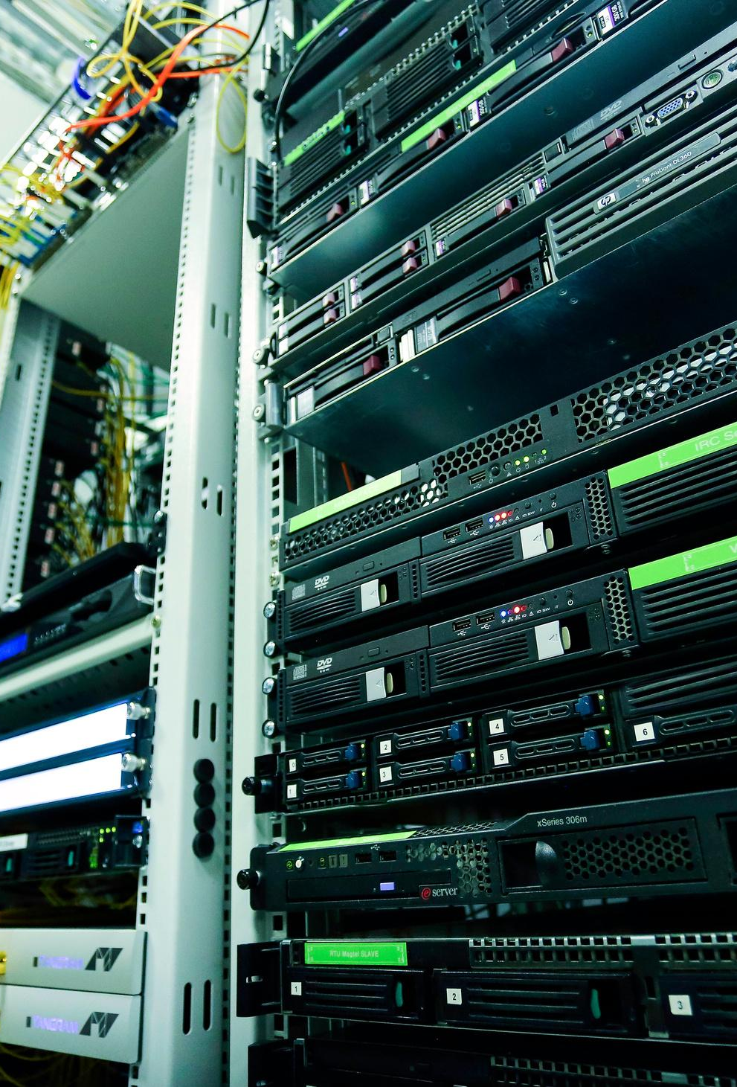
Ruang Lingkup Keamanan
Fisik
Jaringan
akses server room, CCTV, kontrol pintu
firewall, IDS/IPS, segmentasi VLAN
Sistem Operasi dan Aplikasi
Data dan Aplikasi
enkripsi, backup, klasifikasi data
hardening, patch management
Identitas dan Akses
Manusia dan Proses
MFA, password policy
security awareness, incident response plan

Slide 10
Jenis ancaman
1. Malware (virus, worm, trojan, ransomware)
Contoh nyata: WannaCry (2017): memanfaatkan exploit EternalBlue pada SMB, menyebabkan gangguan layanan di rumah sakit dan organisasi lain.
pengguna internal menyalahgunakan hak akses.
2. Supply-chain attack
contoh nyata: SolarWinds (2020): update software yang terkompromi yang menimbulkan akses skala besar.

Slide 11
3. Phishing & Social Engineering
sering menjadi pintu masuk awal bagi pencurian kredensial.
4. DDoS
gangguan layanan komersial/website besar.
5. Zero-day & Exploit
celah tak dikenal yang dieksploitasi sebelum patch tersedia
6. Insider threat
pengguna internal yang menyalahgunakan hak akses.

Slide 12
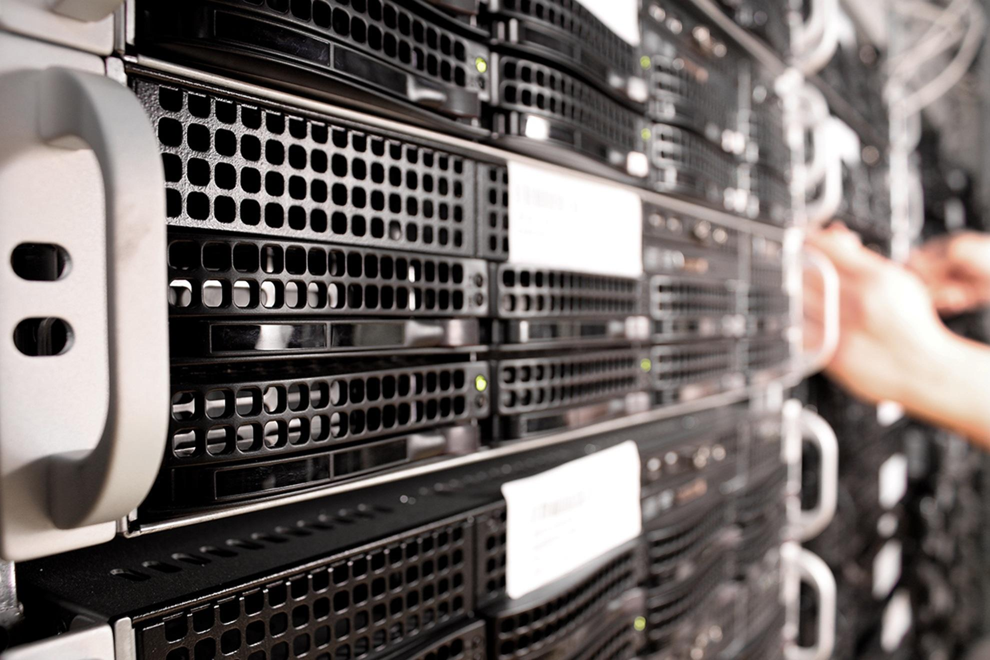
Trend terbaru serangan cyber
Ransomware double-extortion
AI-augmented phishing/automation
IoT/OT exploitation
Supply-chain & software update compromise.
Diskusikan masing masing contoh dari trend ini

Slide 13
Hambatan
Keterbatasan anggaran IT → sulit beli solusi atau tenaga ahli.
Rendahnya kesadaran pengguna → klik link phishing.
Kompleksitas sistem warisan (legacy systems) yang sulit di-patch
Konflik antara kebutuhan fungsional dan keamanan (mis. kemudahan akses vs kontrol ketat).

Slide 14
Kebijakan yang disarankan
Kebijakan password & MFA, backup & disaster recovery plan, patch management, asset inventory, dan user awareness program.

Slide 15

Studi Kasus
Studi 1 — WannaCry
Studi 2 — SolarWinds
Cara kerja, dampak dan pelajaran .
Cara kerja, dampak dan pelajaran .

Slide 16
Thank you!

